Slide 1
Introdução ao software R

Slide 2
Introdução ao R
R é uma linguagem e também um ambiente de desenvolvimento integrado
R é livre e não oferece garantias
A comunidade do R é bem ativa e amigável.

Slide 3
R
Software Base;
Calculadora, Operadores Lógicos e Comandos de Decisão;
Importação de Banco de Dados;
Criação de Objetos;
Uso de Funções.
RStudio
Software Complementar;
Múltiplas Janelas;
Auto completar e atalho para ‘Help’;
Destaque de elementos do código;

Slide 4
Termos Importantes
Script (ou rotina)
Objetos
Case-sensitive
Sobreposição
Funções
Parâmetros
Pacote
Repositório (cran e bioconductor)

Slide 5
Pacote “X”
“Função A”
(
,
, ... ,
)
Parâmetro “a”
Parâmetro “b”
Parâmetro “n”
“Função B”
(
,
, ... ,
)
Parâmetro “a”
Parâmetro “b”
Parâmetro “n”
.
.
.
“Função N”
(
,
, ... ,
)
Parâmetro “a”
Parâmetro “b”
Parâmetro “n”

Slide 6
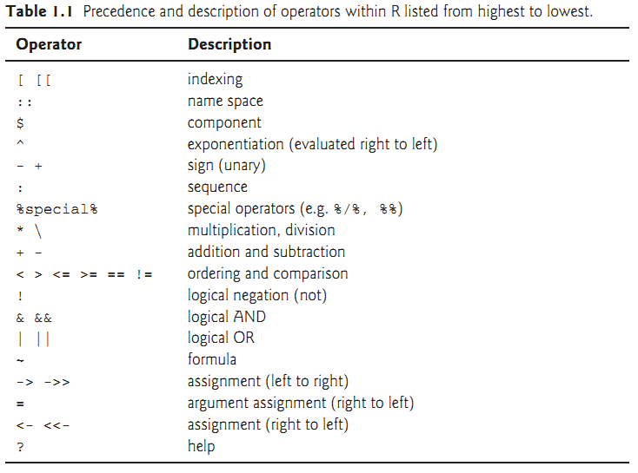

Slide 7
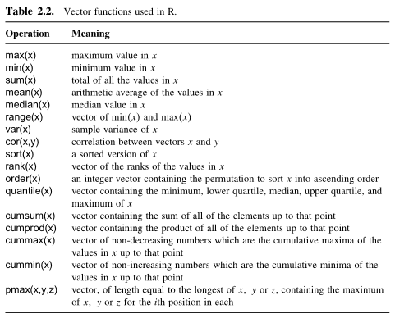
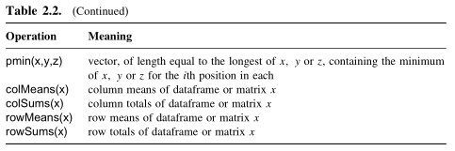
Funções

Slide 8
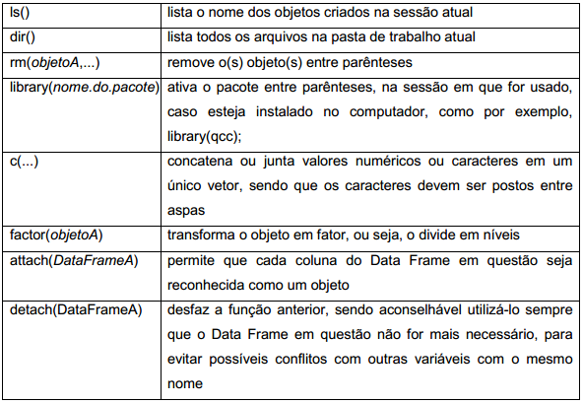

Slide 9
HELP
Pedindo ajuda:
?sample
??sample
help.search(sample)
help(sample)
Install.packages(“sos”)
library(sos)
???"mean adjust"
remove.packages("robust")
Outras funções:
seq(), mean(), sum(), sd(),rep(), paste()

Slide 10
Estrutura de dados

Slide 11
Objetos
Tipos
Classes
Numeric
Integer
Factor
Character
Logical
Atômicos:
vetores
matrizes e arrays
Recursivos:
data-frames
listas
funções

Slide 12
Vetores
Objeto unidimensional capaz de estocar diferentes tipos de dados e variáveis;
Criação de um vetor: a <- c(1,2,5.3,6,-2,4)
numeric vector
character vector
logical vector
Tamanho: length(x)
Nomes: names(x)
Modo: mode(x)
is.logical(x)
is.numeric(x)
is.character(x)

Slide 13
Vetores
Conversão para outro modo:
as.character(Dados)
as.numeric(Dados)
as.logical(Dados)
Indexação
Por posição: X[4], Y[3], etc.
Por nome: X[Chico], Y[Francisco], etc.
Por Lógico: X[X>6], X[X==1], etc.
Tudo o que pode ser indexado pode ser substituído (princípio chave para a manipulação de objetos)

Slide 14
Matrizes
bidimensional (linhas x colunas)
Criação de uma matriz:
A <- matrix(1:6, nrow=3)
Nomeando as colunas e as linhas de uma matriz:
colnames(XY)<-c(“Fran”,”Dalmo”)
rownames(XY)<-paste(“Trat”,1:5)
Indexando matrizes:
XY[1,1] XY[,1] XY[1,]
Tudo o que pode ser indexado . . .
XY[1,1]<-100

Slide 15
Matrizes
Operações com matrizes:
Tranposição: t(XY)
Reorganizar linhas ou colunas: XY[c(5,1,2,4,3),]

Slide 16
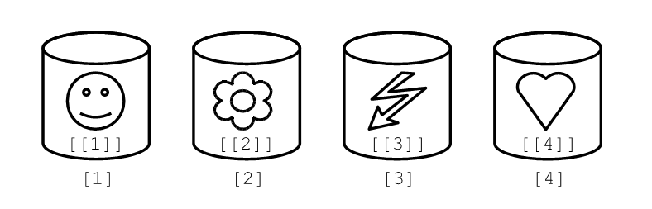
Dataframes
Um das classes de objetos mais utilizadas
Classe normalmente resultante da importação de dados
Recursiva, muito semelhante as lists, mas todos os seus “recipientes“ têm o mesmo tamanho.
Pode ser entendida como um conjunto de vetores de mesmo comprimento.
Muito importante!!!!!
Tomas Aragon (2010)

Slide 17
Lists
Uma das mais importantes classes de objetos do R.
Recursivo e muito flexível.
Pode ser entendido como uma coleção de recipientes independentes em que se pode armazenar qualquer coisa.
A maioria das funções retornam seus resultados na forma de lists.
Criando lists:
vetor1 <- 1:100
vetor2 <- letters[1:23]
lista<-list(Numero=vetor1,Letras<-vetor2)

Slide 18
Lists
Indexação de lists:
lista$Numero lista[[1]] lista[1]
lista$Numero [1:3]
lista[[1]][1:3]
Muito importante!!!!!

Slide 19
Gráficos

Slide 20
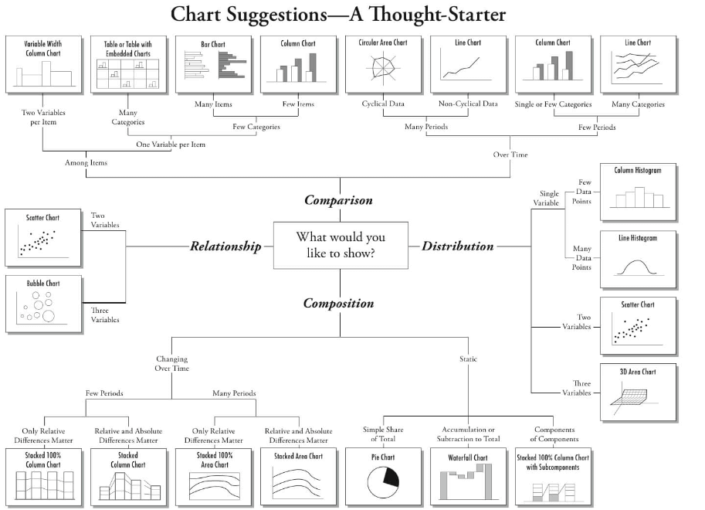

Slide 21
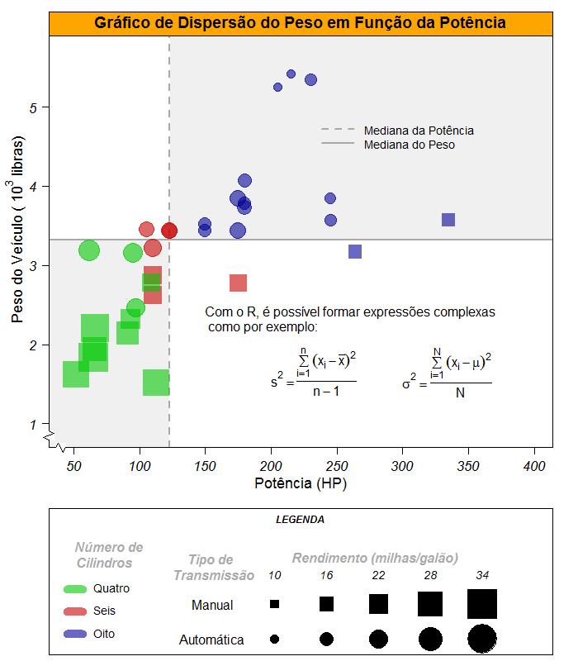
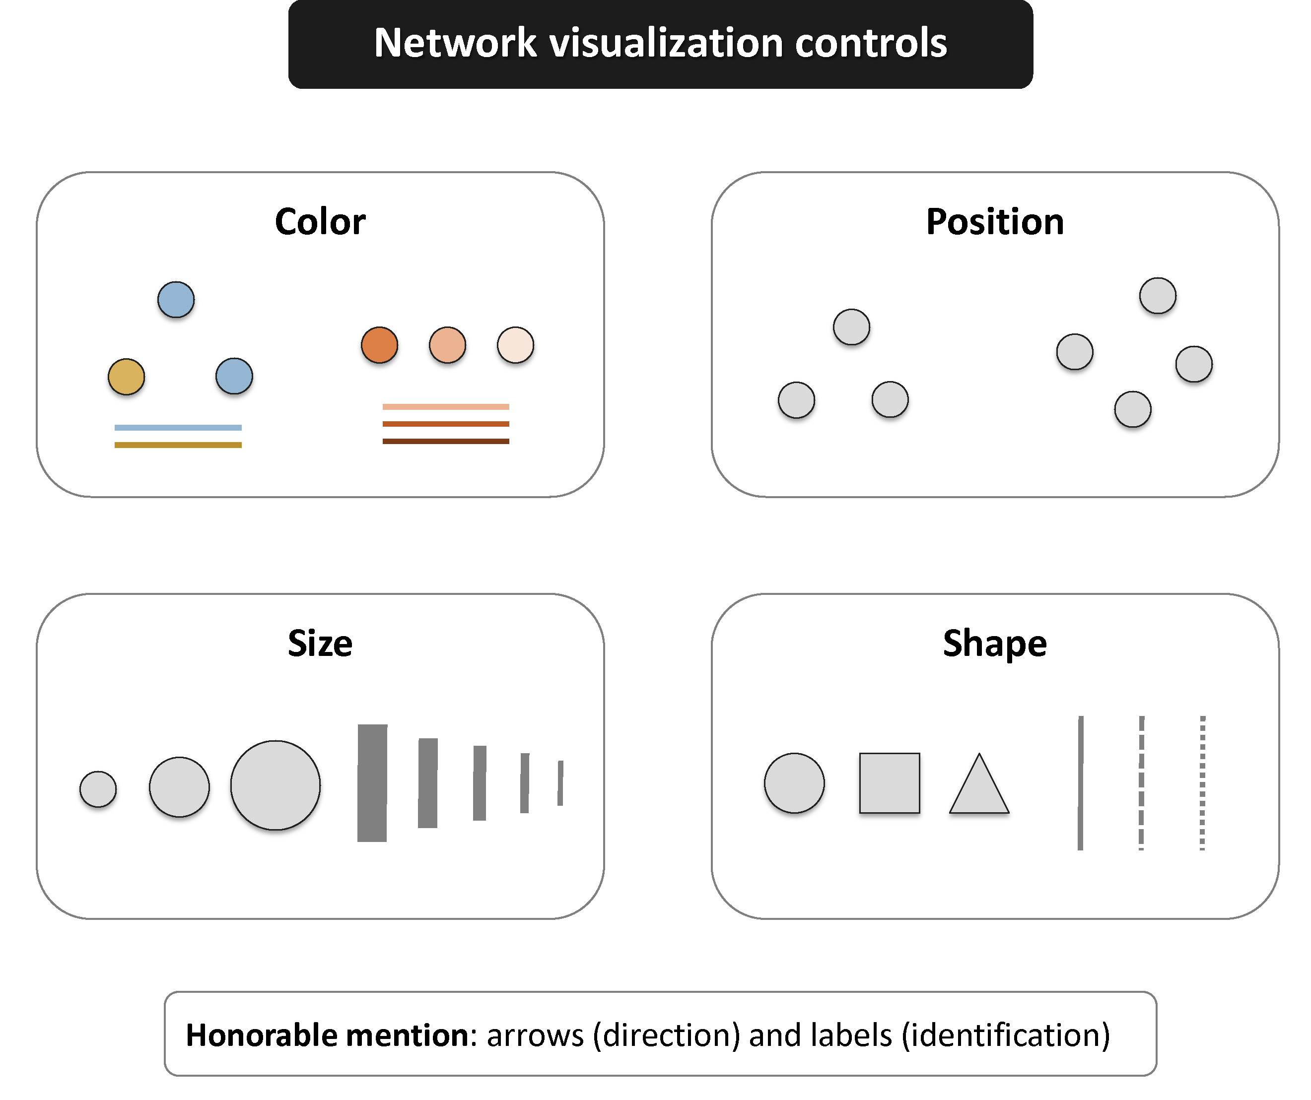
Gráficos
(Theo, 2011)

